Slide 1

Módulo 1 :
Algoritmia de Programación del Software

Slide 2

SEMANA 2
Modulo Formativo: ALGORITMIA PARA EL DESARROLLO DE PROGRAMAS Semestre: II
Instructor: Gabriel Ojitos Landa

Slide 3
Objetivos General
El aprendiz demuestra conocimientos esenciales en el uso de diferentes recursos tecnológicos para una adecuada gestión de la información
Objetivos Especifico
Solucionar problemas usando algoritmos secuenciales, siguiendo los estándares de programación, con la ayuda del instructor

Slide 4
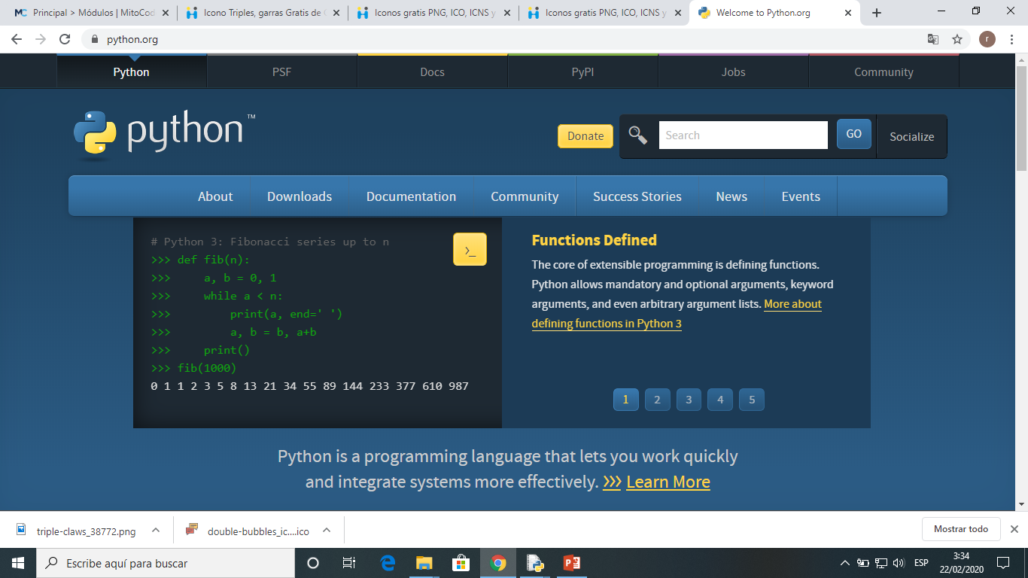
Instalación de Python
www.Python.org
Descarga de la Pagina Oficial

Slide 5
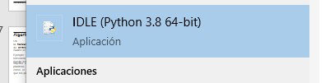
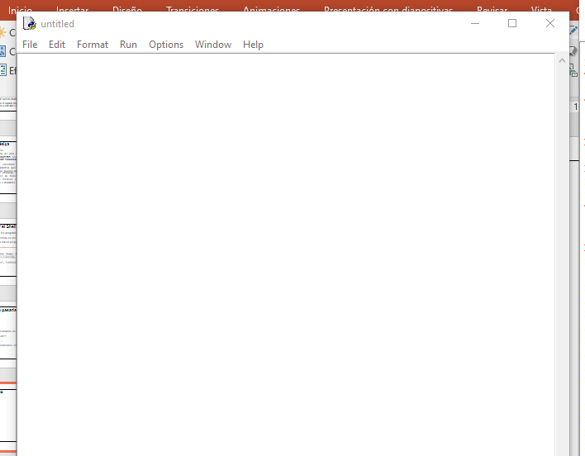
IDE por defecto, El IDLE
IDE=Integrated DeveLopment Environment
IDLE= Integrated Development and Learning Environment

Slide 6
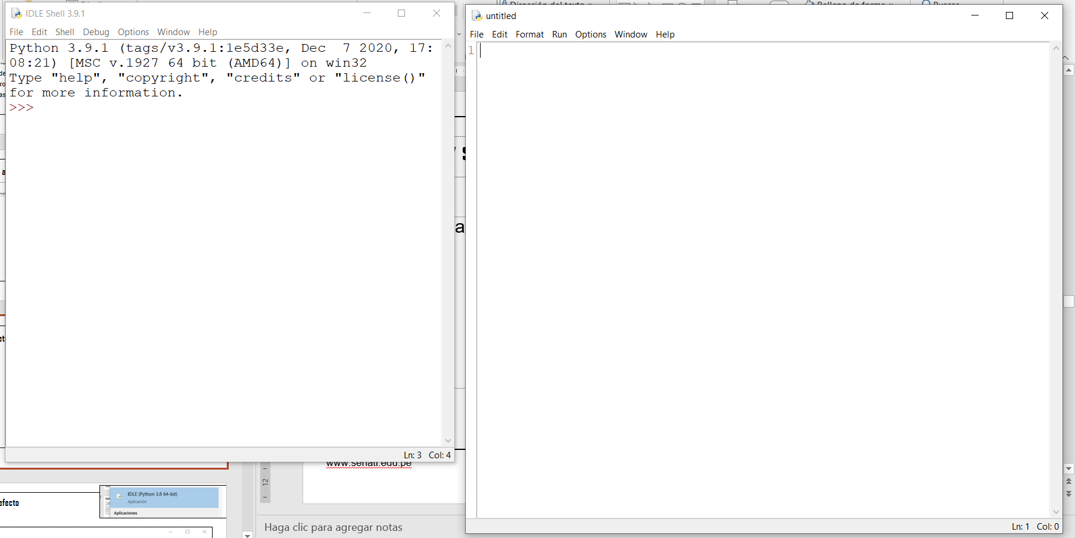
El Interprete y su entorno

Slide 7
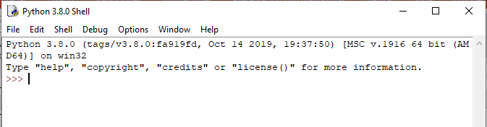
Usando el Interprete de Python
Shell de Python
Es donde se ven los programas ejecutados o en tiempo de ejecución
Su uso por excelencia es ser el compilador de python
Aunque podemos hacer pequeñas cosas

Slide 8
Ejemplos para pasarla bien en el Shell de Python
Hola mundo
Hola chicos
como están
También hay comentarios en el Shell: #
Variable en el Shell??
Salto de Líneas.: \
Números con operaciones. Una calculadora??
Algunas funciones como if o for

Slide 9
Ejercicios sobre Operadores Aritméticos
Calcular el valor de las siguientes expresiones
8+7*3+4*6
-2^3
(33+3*4)/5
2^2^1/3
3+2*(18-4^2)
6*6-3*2
3/2/2+4*5*3-2/1/2
4/2*3/6+6/2/1/5^2/4*2
2+3/2/1*3+2*3/4*6
-3^3+(9+16)^0.5
(3+3+7*3*2+1)^0.5/7
2^2^3-3/2/1
3/4*4+2*(25-4^2)/3
6*3-3*2/2
32/4+4*5*3/2-2/1/2
6/2*3/6+6/2/1/3^2/4*2+3

Slide 10
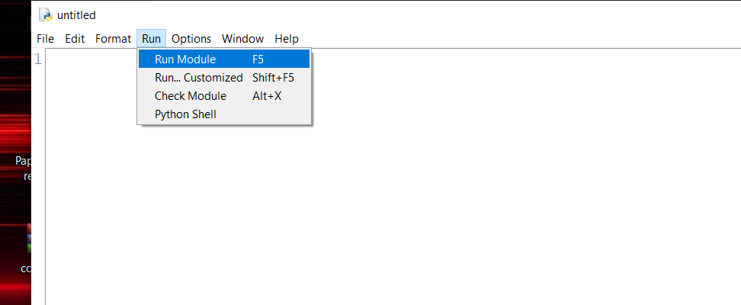
Invocando al Interprete de Python

Slide 11
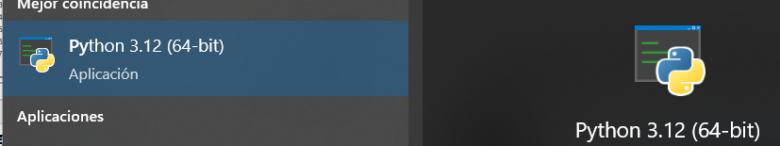
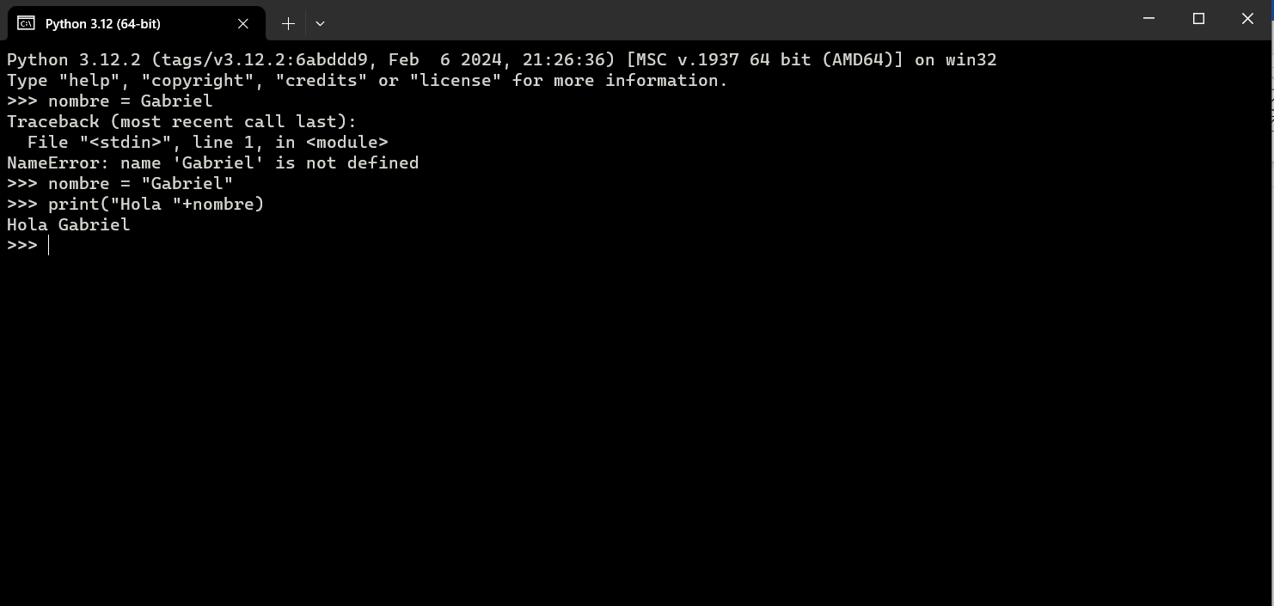
CONSOLA DE PYTHON

Slide 12


Slide 13

TECNOLOGIA

Slide 14
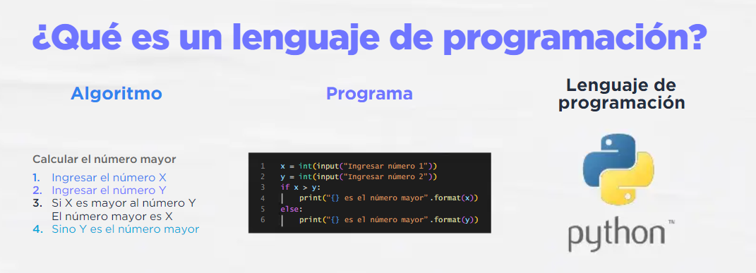
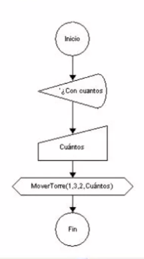

Slide 15
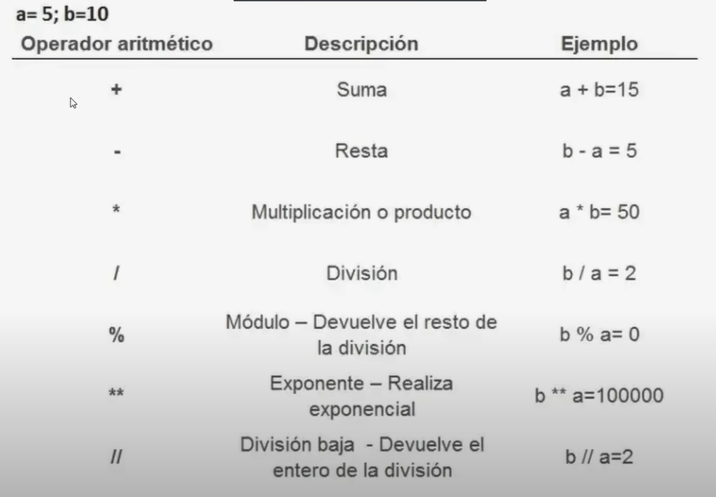

Slide 16
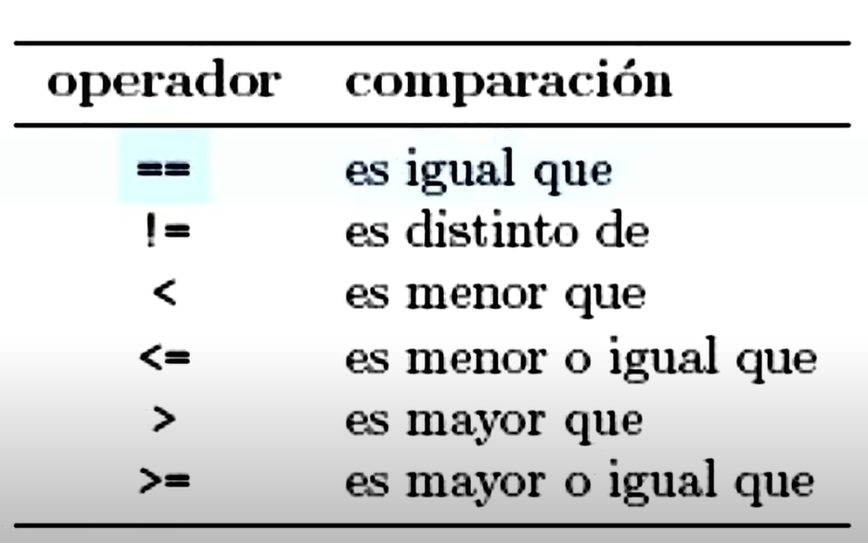

Slide 17
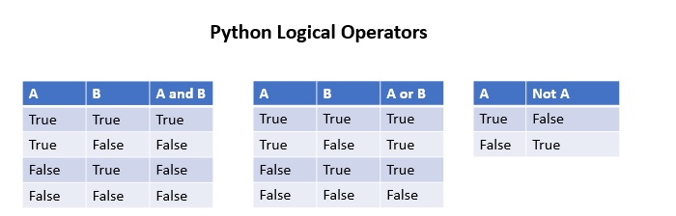

Slide 18
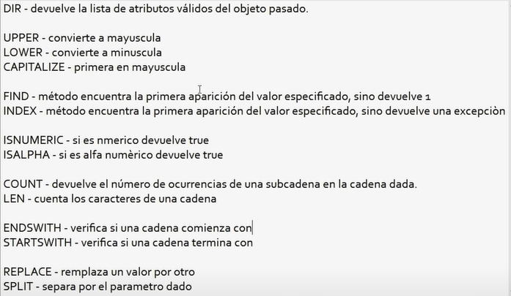
METODOS EN PYTHON

Slide 19
Estructura de decisión, secuencial y de repetición en programas
Llamaremos estructura a una instrucción o conjunto de instrucciones que controlan el flujo del programa para que éste sea secuencial, alternativo o repetitivo. De ahí la denominación de estructura secuencial, estructura de decisión o estructura de repetición, que gráficamente podemos asociar a:

Slide 20
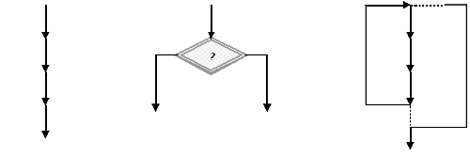
Secuencial
Decisión
Repetitiva

Slide 21
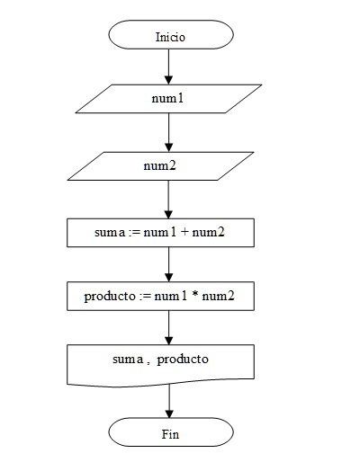
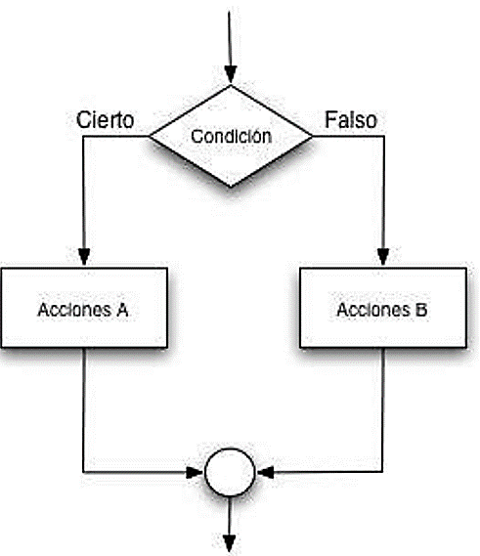
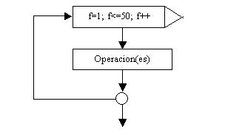
Secuencial
Decisión
Repetitiva

Slide 22

¿Qué es una estructura condicional o de control?
Permite la ejecución de distintas instrucciones si se cumple o no una condición
Las estructuras condicionales hacen referencias a la toma lógica de decisiones para realizar alguna tarea en caso de cumplirse una o varias de las alternativas u opciones posibles.

Slide 23
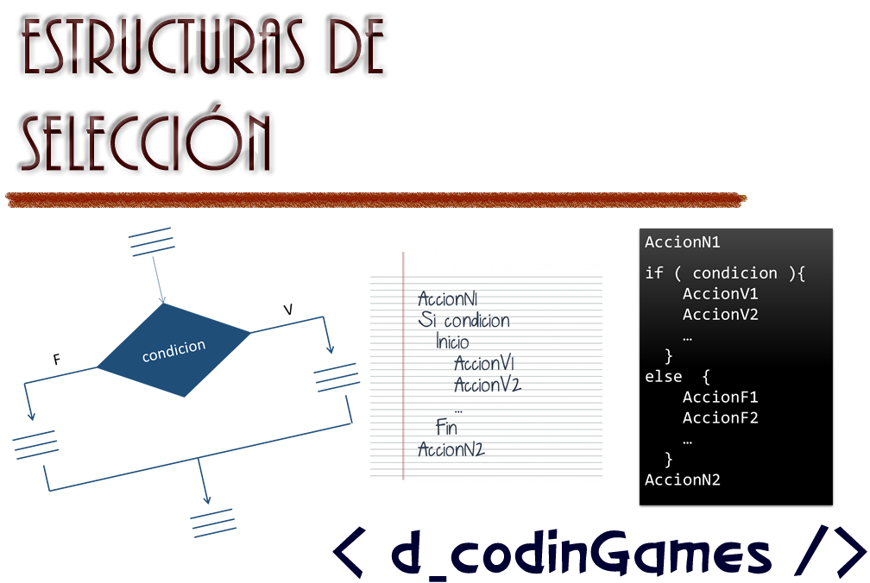
TIPOS O CLASIFICACIÓN
Las estructuras condicionales se clasifican de acuerdo al número de alternativas posibles, estas son:
Simples
Compuestas
Múltiples
Anidadas

Slide 24
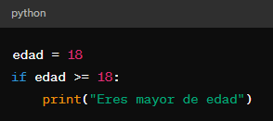
Estructura condicional simple (if)
Se utiliza para ejecutar un bloque de código si una condición es verdadera. Si la condición es falsa, el bloque de código asociado no se ejecuta.

Slide 25
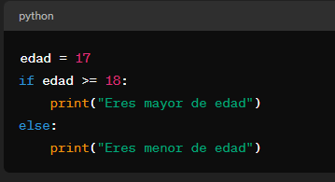
Estructura condicional compuesta o doble (if-else)
Permite ejecutar un bloque de código si una condición es verdadera y otro bloque de código si la condición es falsa.

Slide 26
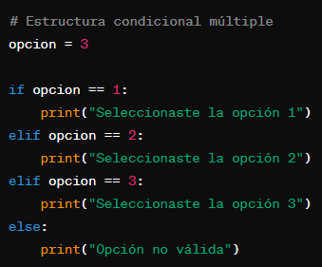
Estructura condicional múltiple (if-elif-else)
La estructura condicional múltiple se utiliza cuando tienes varias condiciones independientes que quieres evaluar, y quieres ejecutar diferentes bloques de código según cada condición.

Slide 27
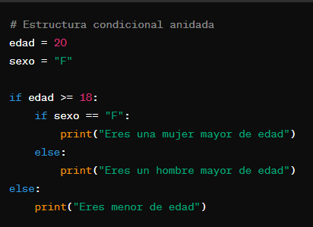
Estructura condicional anidada (if-if-else-else)
La estructura condicional anidada se utiliza cuando necesitas evaluar múltiples condiciones de forma jerárquica, es decir, una dentro de otra. Esto puede ser útil cuando hay diferentes niveles de condiciones que quieres verificar.

Slide 28
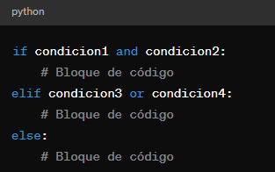
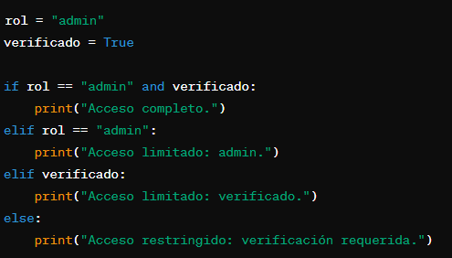
Estructura condicional combinadas (if and if or if not if else)
Las condicionales combinadas implican el uso de operadores lógicos para combinar múltiples condiciones en una sola expresión condicional y los operadores lógicos más comunes son and, or y not.

Slide 29


¿SABIAS QUE?

Slide 30
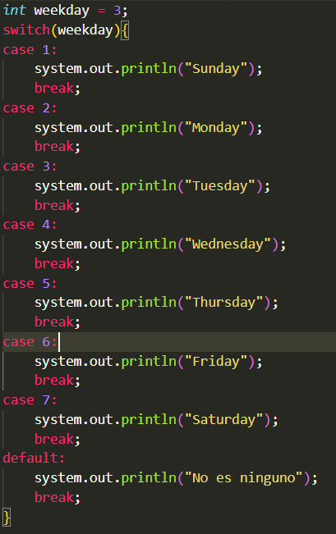
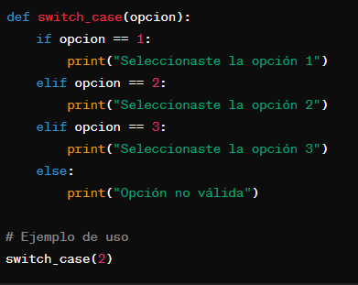
¿SWITCH?
En su lugar, se puede utilizar una serie de declaraciones if-elif-else para lograr un comportamiento similar al de switch. Sin embargo, Python no tiene una construcción de switch nativa como algunos otros lenguajes.

Slide 31
¿SWITCH?
En este ejemplo, la función switch_case recibe un argumento opción y luego utiliza una serie de declaraciones if-elif-else para determinar qué mensaje imprimir según el valor de opción.
Aunque no hay una construcción de switch incorporada en Python, esta técnica con if-elif-else es ampliamente utilizada y es efectiva para manejar múltiples casos en Python.

Slide 32

Manejo de una estructura condicional anidada
1. Control de acceso en un sistema informático: Dependiendo del tipo de usuario (administrador, empleado, invitado) y su estado de verificación (verificado o no verificado), se les puede otorgar acceso a diferentes funcionalidades del sistema.
2. Clasificación de estudiantes según su rendimiento: Basándose en las calificaciones de los estudiantes en diferentes materias, se pueden clasificar en diferentes categorías como sobresaliente, satisfactorio o insatisfactorio.

Slide 33
Manejo de una estructura condicional anidada
3. Determinación del tipo de usuario en una aplicación: Al iniciar sesión en una aplicación, se pueden verificar varios factores como el tipo de usuario (nuevo, regular, premium) y el tiempo desde la última sesión para ofrecer una experiencia personalizada.
4. Asignación de premios en un concurso: Dependiendo de la edad de los participantes y el resultado de sus pruebas, se pueden otorgar diferentes premios o menciones de honor.
5. Manejo de inventario en un almacén: Al recibir un pedido, se pueden verificar diferentes criterios como la disponibilidad del producto, la prioridad del cliente y las restricciones de envío para determinar cómo procesar el pedido.

Slide 34


¿Qué es estructura repetitivas?
Instructor: Escribe “Lo siento” 100 veces
Yo:
for _in range(100)
print(“Lo siento”)

Slide 35
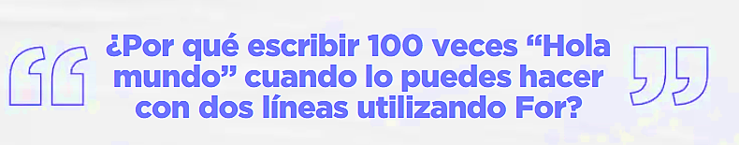

Slide 36

¿Qué es estructura repetitivas?
Las estructuras repetitivas, también conocidas como bucles o ciclos, son construcciones en programación que permiten ejecutar un bloque de código múltiples veces, según ciertas condiciones predefinidas. Estas estructuras son esenciales para automatizar tareas repetitivas y para procesar conjuntos de datos de manera eficiente.

Slide 37
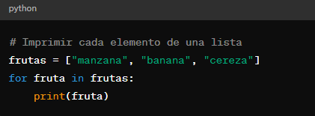
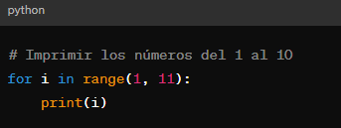
Uso de la estructura de control “FOR”
Bucle "for":
Se utiliza cuando se conoce el número exacto de repeticiones que se deben realizar. Se especifica un contador y una condición de finalización.

Slide 38
ESTRUCTURA FOR: Break y Continue
Ahora, entenderemos cómo utilizar las estructuras de control repetitivas for utilizando break y continue:
Permite controlar el flujo de ejecución dentro del bucle

Slide 39
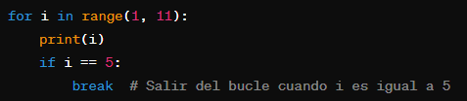
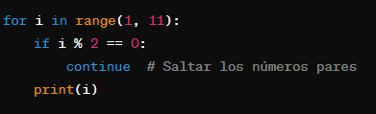
BREAK
CONTINUE
La instrucción break se utiliza para salir del bucle for antes de que haya completado todas las iteraciones.
Cuando se encuentra la instrucción break dentro de un bucle for, el flujo de ejecución sale inmediatamente del bucle y continúa con la siguiente instrucción después del bucle.
La instrucción continue se utiliza para omitir el resto del bloque de código en la iteración actual y pasar a la siguiente iteración del bucle.
Cuando se encuentra la instrucción continue dentro de un bucle for, el flujo de ejecución pasa directamente al siguiente ciclo del bucle, ignorando cualquier código restante dentro del bloque de la iteración actual.

Slide 40
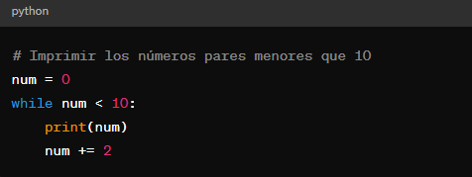
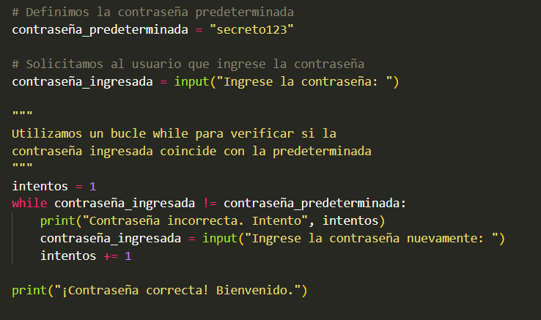
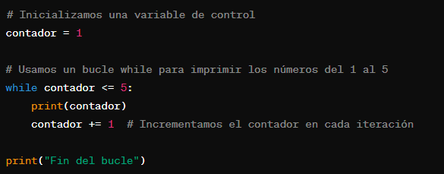
Uso de la estructura de control “While”
Bucle “while":
Se ejecuta mientras una condición especificada sea verdadera. Es útil cuando el número de repeticiones no es conocido de antemano.

Slide 41
Uso de la estructura de control “Do-While”
La principal diferencia entre un bucle do-while y un bucle while es que en un bucle do-while, el bloque de código se ejecuta al menos una vez antes de que se evalúe la condición de salida. Por otro lado, en un bucle while estándar de Python, la condición se evalúa primero y, si es verdadera, se ejecuta el bloque de código.

Slide 42
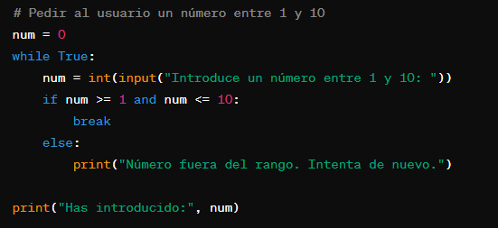
Bucle "do-while" (Python no tiene una sintaxis específica para "do-while", pero puedes simularla con un bucle "while“ y una variable de control adicional.

Slide 43
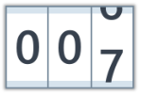
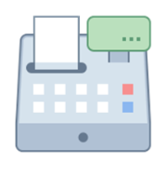
Contadores y Acumuladores
Contador: Es una variable que se utiliza para contar o enumerar la cantidad de veces que ocurre algún evento o para iterar sobre una secuencia de elementos. Por ejemplo, en un bucle o ciclo, se puede utilizar un contador para llevar la cuenta de las veces que se ejecuta el bucle.
Acumuladores: Es una variable utilizada para acumular o sumar valores a lo largo del tiempo. Se utiliza para mantener un total de varias cantidades que se van agregando o modificando durante la ejecución de un programa. Por ejemplo, se puede utilizar un acumulador para sumar una serie de números ingresados por el usuario.

Slide 44
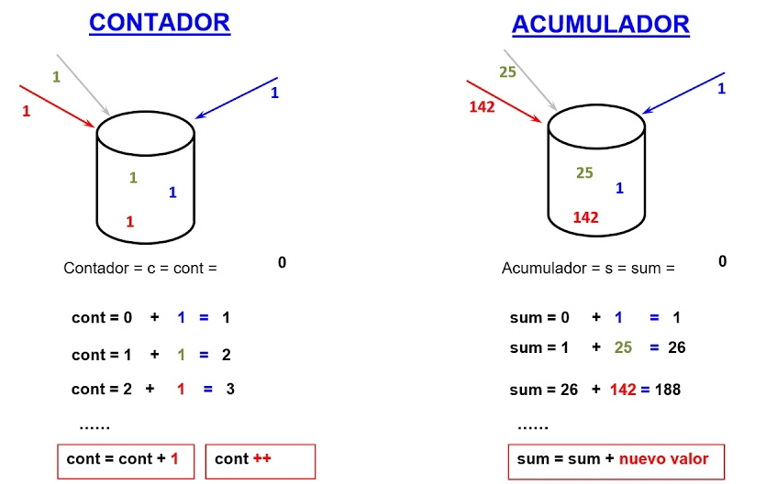

Slide 45
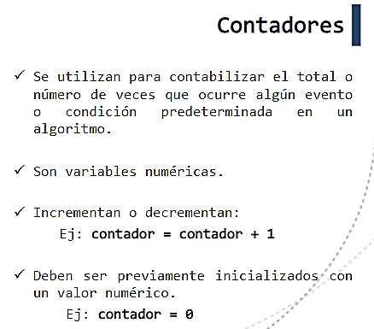
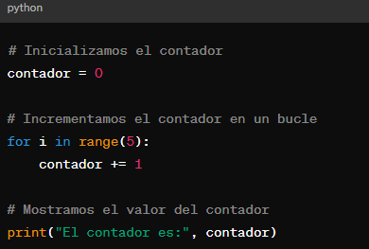

Slide 46
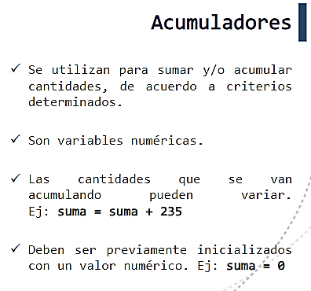
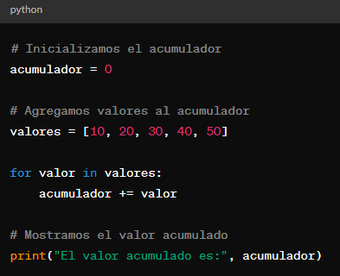

Slide 47
¿Dónde se utiliza los acumuladores o controladores?
Contar la cantidad de visitas a una página:
Contar la cantidad de veces que se hace clic en un botón: Si tienes un botón en tu página web que realiza una acción específica, puedes utilizar un contador para registrar cuántas veces se hace clic en ese botón.
Contar la cantidad de registros en una base de datos: Puedes usar un contador para realizar un seguimiento de la cantidad de registros en una base de datos, lo cual puede ser útil para monitorear el crecimiento de datos en tu sistema.
Acumular el tiempo total de sesión de un usuario: Puedes utilizar un acumulador para sumar el tiempo total que un usuario pasa en tu sitio web durante una sesión. Cada vez que el usuario accede a una página, el tiempo transcurrido se agrega al acumulador.
Acumular el total de ventas realizadas: Si tu sistema web tiene funcionalidad de comercio electrónico, puedes utilizar un acumulador para sumar el total de ventas realizadas en un período de tiempo específico.

Slide 48

https://kahoot.it/
Notes:
https://create.kahoot.it/share/semana-2/1ac07128-829b-4534-b3c7-96348bcb44a8

